Slide 1
上节内容回顾
液压泵的分类及职能符号
容积式泵的工作原理及特点
液压泵各类性能参数计算(包括压力、流量、功率、效率等参数）
齿轮泵(外啮合)的工作原理、工作特点及排量、流量的计算
外啮合齿轮泵的困油现象及消除措施

Slide 2
§2-3 叶片泵
双作用式(定量)
叶片泵
单作用式(变量)
特点：结构紧凑，运转平稳，输出流量均匀，噪音小，广泛应用于机床等中低压系统中。

Slide 3
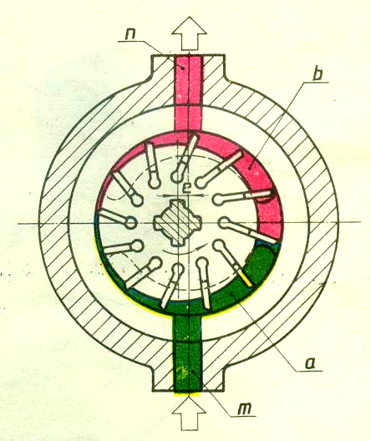
一.单作用变量叶片泵
1. 结构组成：
定子, 转子, 叶片, 配油盘
定子具有圆柱形内表面
定子与转子间存在偏心距
2. 工作原理：
密封容积
配流机构
吸、压油腔（各1个）
工作过程：
吸油过程
压油过程

Slide 4
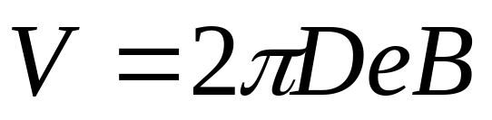
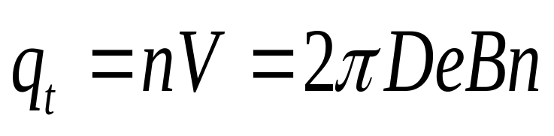
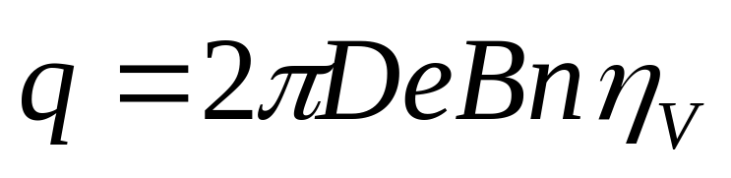
  3. 单作用叶片泵的排量与流量计算:
定子直径
叶片宽度
转子转速
偏心距
容积效率

Slide 5
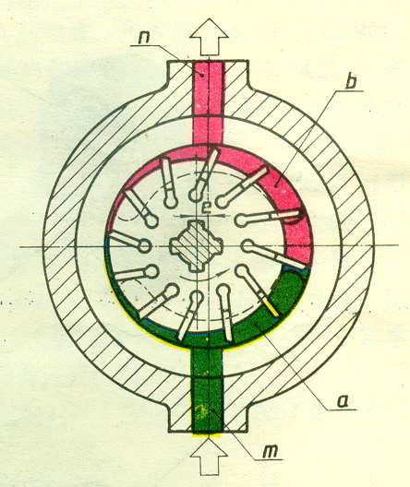
单作用变量叶片泵
4. 特点：
改变转子与定子之间的偏心，便可改变流量；改变偏心方向，便可改变吸压油方向；
工作中转子受径向不平衡液压力作用；
吸压油腔中，叶片的底部通过特殊的沟槽分别与吸压油腔相通。叶片仅靠离心力作用顶在定子内表面.
每对叶片每周完成一次吸油和压油

Slide 6
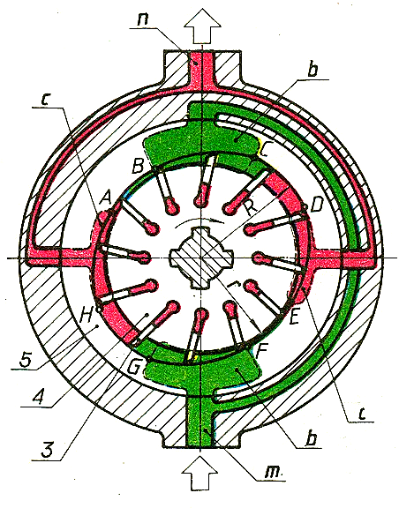
二.双作用定量叶片泵
1. 结构组成：
定子，转子, 叶片，配油盘
定子表面近似为椭圆柱形
定子与转子间无偏心距
2. 工作原理：
密封容积
配流机构
吸、压油腔（各两个）
工作过程：
吸油过程
压油过程

Slide 7
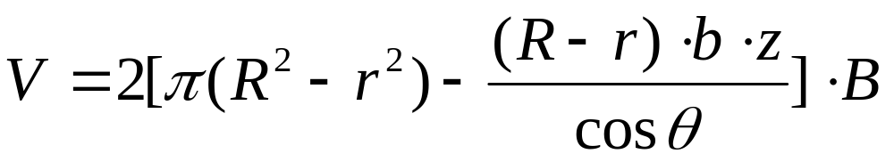
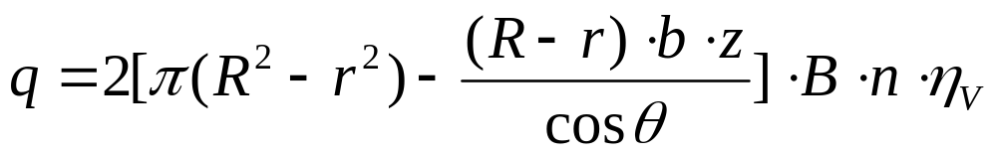
  3. 双作用定量叶片泵流量计算
  R:长半径圆弧半径 r:短半径圆弧半径
  z:叶片数 b:叶片厚度
  θ:叶片倾角 B:叶片宽度

Slide 8
双作用定量叶片泵
4. 特点：
配油盘上有两个吸油窗口和两个压油窗口，之间为封油区，压油窗口一端开有三角槽。
定子曲线有四段圆弧和四段过渡曲线组成。定子转子之间无偏心距;
叶片沿回转方向前倾某一角度。
工作中转子受径向力相互抵消。所以又称为卸荷式叶片泵.

Slide 9
双作用定量叶片泵
5. 提高双作用定量叶片泵压力的措施： (了解）
*Why? 双作用定量叶片泵的叶片底部全部都通压油腔，导致吸油区叶片顶部以很大的压紧力抵在定子内表面，使吸油区定子内表面磨损加剧。
*措施：
减小作用在叶片底部的油液压力（设置阻尼槽或安装减压阀）；
减小叶片底部受压面积；（如采用复合式叶片）
使叶片底部和顶部的液压作用力平衡。（如双叶片结构）

Slide 10
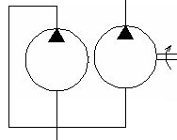
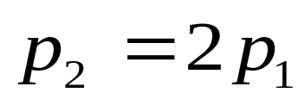
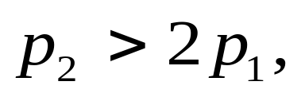
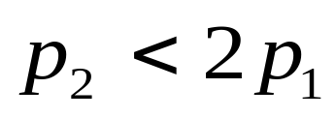
三. 双级叶片泵和双联叶片泵
(了解）
1. 双级叶片泵
为得到较高的工作压力，将两个普通压力的单级叶片泵装在一个泵体内在油路上串接而成，两个泵的转子装在同一个传动轴上一起转动。
双级叶片泵工作原理：
一级输出压力P₁；二级输出压力P₂
正常工作时：
当
时：
通过设置的载荷平衡阀来平衡两泵的载荷；

Slide 11
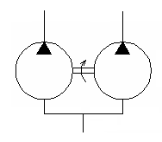
2. 双联叶片泵
将两个普通压力的单级叶片泵装在一个泵体内,在油路上并联组成，两个泵的转子装在同一个传动轴上由同一传动轴带动旋转，并各自有独立的出油口。
应用：
常用于有快进和工进要求的机械加工专用机床中，也可给液压系统中互不影响的独立油路供油。

Slide 12
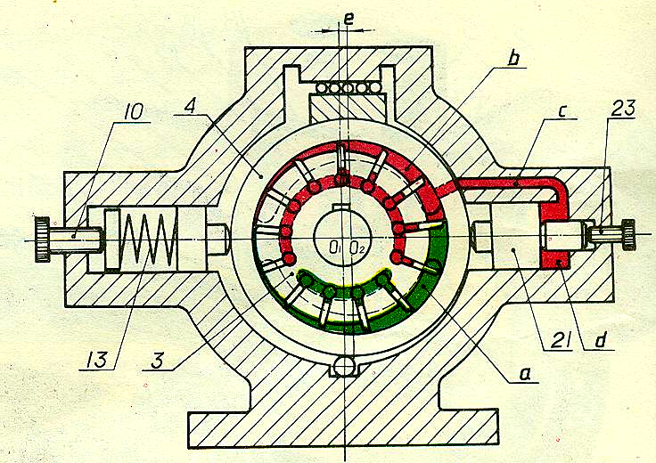
四. 外反馈限压式变量叶片泵
1. 结构组成：
定子，转子
叶片，配油盘
21 反馈柱塞
13 调压弹簧
10 调压螺钉
23 流量调节螺钉

Slide 13
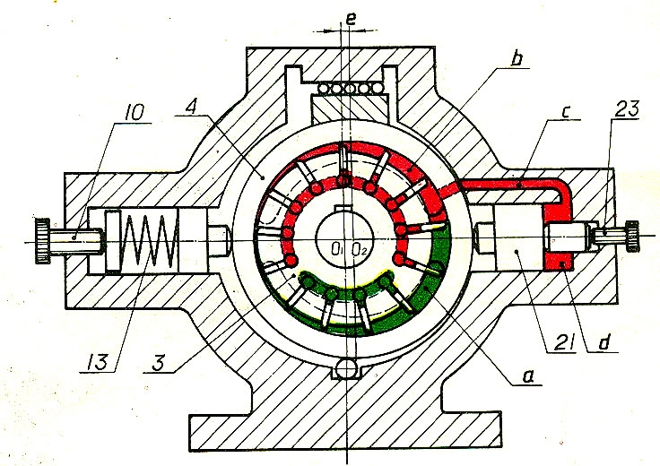
外反馈限压式变量叶片泵
2. 工作原理：
借助输出压力的大小自动改变定子和转子之间的偏心距，从而改变输出流量。
* 初始偏心距由流量调节螺钉调定
*弹簧预紧力由调压螺钉调定

Slide 14
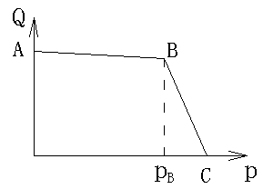
  3. 限压式变量叶片泵压力－流量特性曲线
A-B:
p< p_{B}→ e=e₀
流量基本恒定
B-C:
p>p_{B}→ e<e₀
流量螺钉→ A-B 段垂直平移
调压螺钉→ B-C 段水平平移
弹簧刚度→ B-C 斜率改变
调
节
流量随压力降低
应用：用于要求执行元件有快、慢速和保压阶段的中低压系统
能按负载的压力自动调节流量，功率使用合理。

Slide 15
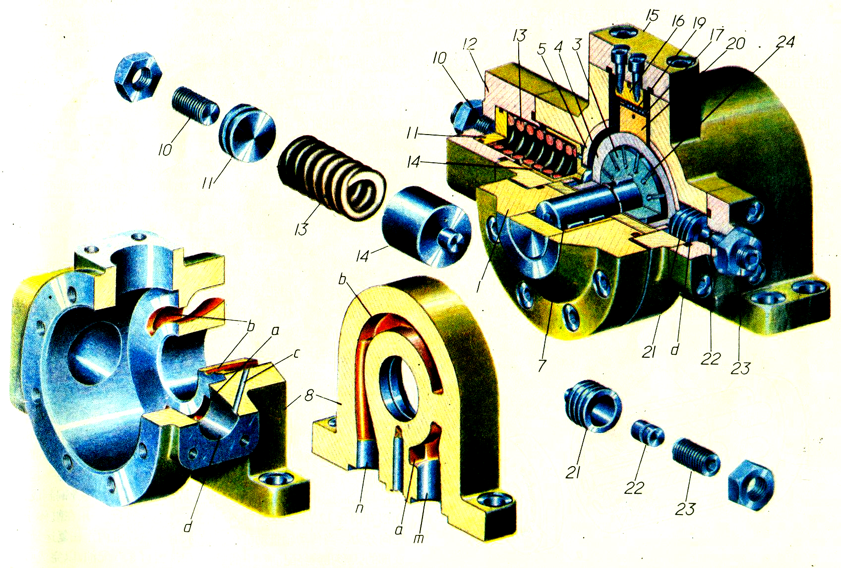
  限压式变量叶片泵的结构

Slide 16
  五. 叶片泵的主要性能
压力：中低压叶片泵的额定压力一般为6.3Mpa,
双作用高压叶片泵的最高工作可达28~30 Mpa 。
排量：排量范围：0. 5~4200ml/r，常用的双作用叶片 泵为2.5~300ml/r，变量叶片 泵为6~120ml/r。
转速：对双作用叶片泵，一般为1500~2000r/min，
对变量叶片泵最高转速约为3000r/min左右。
效率：效率较低；容积效率较高，可达93%~95%，
机械效率较低
寿命：寿命高于齿轮泵寿命，一般可达5000h以上。

Slide 17
§2-6 液压泵的选用
一：液压泵选用原则
根据主机工况、功率大小和系统对工作性能的要求，首先确定液压泵的类型，然后按系统要求的压力、流量大小确定泵的规格型号。

Slide 18
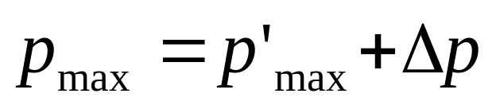
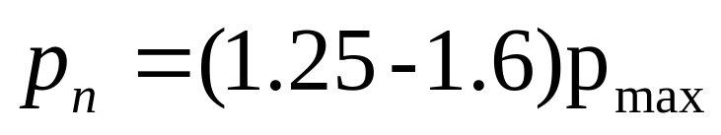
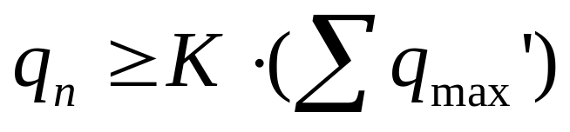
二：液压泵规格的选择
补充内容(了解）
1. 液压泵的最高工作压力:
液压泵的最高工作压力应为系统中执行元件所达到的最高压力与从泵到执行元件之间的压力损失之和.
考虑到系统工作压力脉动等因素,液压泵的液压泵的最高工作压力取为：
  2.最大供油量q_{n}:
  液压泵的最大供油量应满足系统中同时工作的执行元件所需要最大流量之和。
  K: 系统泄漏系数
  取1.1～1.3

Slide 19
作 业
P74
习题 2-3、2-5

